Slide 1
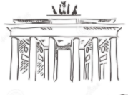
DEUTSCH
5.KLASSE
THEMA DER STUNDE:
„Die Schule“

Slide 2
PLAN DER STUNDE:
Kontrolle der Hausaufgabe
Wir lernen Wörter
Wir lesen den Text
Wir machen Übungen
Selbständige Arbeit

Slide 3
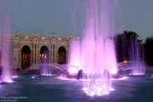
Kontrolle der Hausaufgabe
Übung 1, Seite 105.
Ergänzen Sie die Sätze!
Ich in der Stadt Taschkent.
Die Stadt ist .
In der Stadt befinden sich
Hierher kommen viele .
wohne
groß und schön
viele Sehenswürdigkeiten.
Gäste

Slide 4
Wir lernen Wörter
die Stunde | dars
der Unterricht | mashg‘ulot
die Schuluniform | maktab formasi
das Fach/ die Fächer | fan / fanlar
der Speiseraum | oshxona
die Sporthalle | sportzal
der Stundenplan | dars jadvali
das Tagebuch | kundalik daftar
die Kunst | tasviriy san’at
die Geschichte | tarix
die Erdkunde | geografiya
die Werken | texnologiya
am Montag, am Dienstag, … | dushanbada, seshanbada,…
in der ersten (zweiten, dritten,…) Stunde | birinchi (ikkinchi, uchinchi,…) darsda

Slide 5
Wortschatztraining
Freunde
Fächer
Pausen
Schule
Schulsachen
Schulräume
Stundenplan

Slide 6
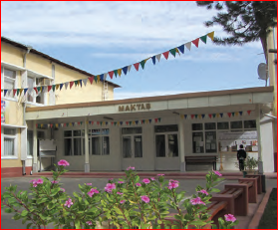
Wir lesen den Text
Die Schule
Das ist eine Schule. Die Schule ist groß und neu. Die Schule hat viele Klassenzimmer. Die Klassenzimmer sind hell und groß. Die Schüler gehen in die Schule. Der Unterricht beginnt um 8.30 Uhr. Die Schule hat auch eine Sporthalle. Die Schüler lernen fleißig. Da gibt es eine Bibliothek. Sie ist nicht groß. Die Bibliothek hat viele Bücher. Das ist unser
Speiseraum. Er ist groß. Hier essen wir
zu Mittag. Ich habe meine Schule sehr
gern.

Slide 7
Was passt nicht?
1. Die Schule ist groß und neu.
2. Die Schule hat wenige Klassenzimmer.
3. Die Klassenzimmer sind dunkel und klein.
4. Hier gibt es vier Sporthallen und eine Bibliothek.
5. Die Schule hat keinen Speiseraum.

Slide 8
Zusammengesetze Substantive
die Schul(e) | der Tag | der Schultag
 | das Fach | das Schulfach
 | der Lehrer | der Schullehrer
 | der Freund | der Schulfreund
 | die Uniform | die Schuluniform
 | die Bibliothek | die Schulbibliothek
 | der Hof | der Schulhof
 | die Tasche | die Schultasche
 | das Jahr | das Schuljahr

Slide 9
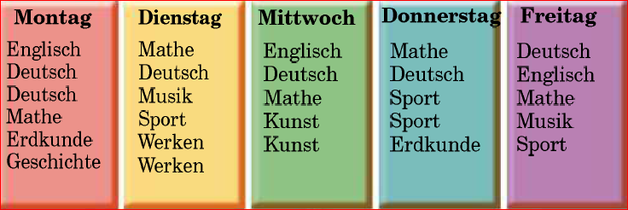
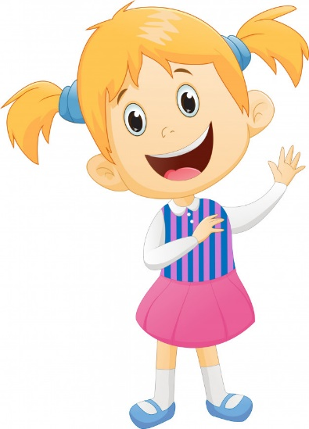
Schauen Sie den Stundenplan von Monika an
Wie viele Stunden hat Monika am Montag?
Was hat Monika am Montag?
Wann hat Monika Kunst?
Was ist die erste (zweite, dritte…) Stunde am Freitag?
Am Montag hat Monika 6 Stunden.
Am Montag hat Monika Englisch, Deutsch, Mathe, … .
Am Mittwoch hat Monika Kunst.
Die erste Stunde am Freitag ist Deutsch.

Slide 10
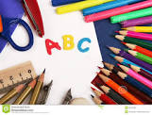
Schreiben Sie die Sätze richtig!
haben/ in der ersten Stunde/ Am Mittwoch/ Deutsch/ wir
Wir/ Am Montag/ haben/ in der dritten Stunde/ Mathe
Sport/ in der fünften Stunde/ haben/ Am Freitag/ wir
In der sechsten Stunde/ Kunst/ Am Dienstag/ wir/ haben
Haben/ Am Sonntag/ frei/ wir
Am Mittwoch in der ersten Stunde haben wir Deutsch.
Am Montag in der dritten Stunde haben wir Mathe.
Am Freitag in der fünften Stunde haben wir Sport.
Am Dienstag in der sechsten Stunde haben wir Kunst.
Am Sonntag haben wir frei.

Slide 11
Wortschlange
Welche Wörter haben sich in der Wortschlange versteckt?
DEUTSCHMATHEENGLISCHSPORTWERKEN
KUNSTMUSIKGESCHICHTEERDKUNDE
Deutsch
Mathe
Englisch
Sport
Werken
Kunst
Geschichte
Musik
Erdkunde

Slide 12
Was brauchen Sie für die Stunden?
1. Am Dienstag in der dritten Stunde haben wir Kunst. | Da nehme ich meine Gitarre mit.
2. Am Mittwoch in der vierten Stunde haben wir Sport. | Da brauche ich Malkasten und Pinsel.
3. Am Donnerstag in der vierten und fünften Stunde haben wir Werken. | Da darf ich meine Schere nicht vergessen.
4. Am Freitag in der zweiten Stunde haben wir Musik. | Da muss ich das Turnzeug mitnehmen.

Slide 13
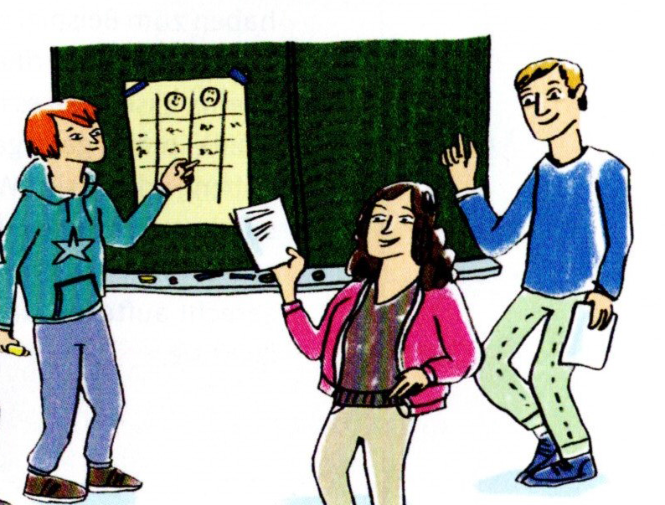
Selbständige Arbeit
Schreiben Sie über ihre Schule!
Schreiben Sie Ihren Stundenplan!

Slide 14
Ende der Stunde
Unsere Stunde ist zu Ende
Danke für Aufmerksamkeit!
Auf Wiedersehen!

